Slide 1
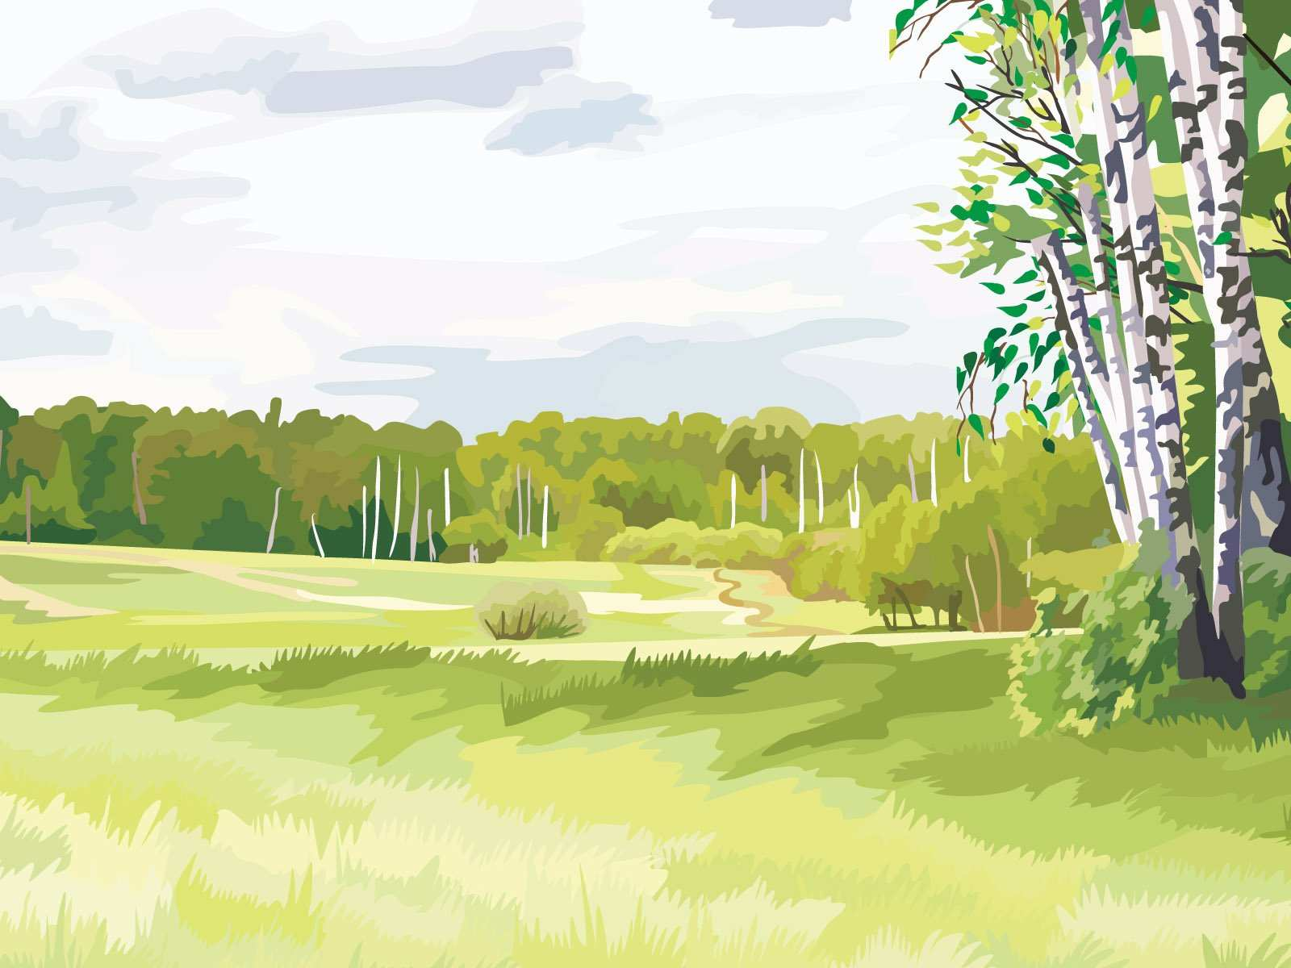
«Берёза-деревоVS символ русского духа»
ПРОСВЕТИТЕЛЬСКИЙ СОЦИАЛЬНО-ЗНАЧИМЫЙ ПРОЕКТ
Автор: Сейранян Эльмира Гургеновна студент 3 курса ФФ, группа ВФ-РЛиИЯ-3-1
Руководитель: Горобец Людмила Николаевна д.пед.н., профессор кафедры русского языка и литературы ФГБОУ ВО «АГПУ»

Slide 2

Актуальность: С детства мы привыкли слышать выражение русская берёза. А задумывался кто-либо о том, почему «русская», ведь берёза растёт не только в России? Почему так любимо это дерево нашим народом? В чем секрет этого растения?

Slide 3
Объект исследования – произведения русских поэтов, пословицы, поговорки, живопись, загадки. Предмет исследования – образ русской берёзы в Русской культуре. Цель исследования – выяснить, является ли берёза символом русского духа, почему именно она так близка русскому народу. Гипотеза: Если берёза является неотъемлемой частью жизни русского человека то, она является национальным, поэтическим символ России.

Slide 4
Задачи исследования соответствуют микротемам: 1. Выявить отношение инсторанных студентов к берёзе (опрос) 2. Собрать данные о берёзе как о дереве семейства берёзовых 3. Расмотреть этимологию слова берёза 4. Изучить особенности образа берёзы в русских обрядах и обычаях. 5. Проанализировать образ берёзы в устном народном творчестве, поэзии. 6. Выявить образ берёзы в живописи.

Slide 5
Этап I: Опрос участников Всемирного Фестиваля Молодёжи (2024г.) и его результаты
Вопрос | Ответ
1. Что является символом России? | Москва, Медведь, Матрёшка, Берёза, Балалайка, В.В. Путин
2. Вспомните любое стихотворение русских поэтов о дереве? | А.С.Пушкин «У Лукоморья дуб зелёный…» Русская народная песня «Во поле берёза стояла…» С.Есенин «Белая береза»
3. Какие чувства, ассоциации вызывает у вас берёза? | Гордость, сострадание, спокойствие, доброта, умиротворение
4. Как вы думаете, почему именно берёза является символом России? | Часто встречается в России Белая, красивая, не такая, как остальные деревья Практическая польза - материал

Slide 6
Этап II.
Микротема. Берёза как дерево из рода семейства берёзовых
Виды берёз | Описание вида | Где растёт
Берёза карликовая | Это не деревья, а низкие ветвистые кустарники высотой чуть больше метра. | На севере Европы и Америки, на Дальнем Востоке.
Берёза извилистая | Это невысокое корявое дерево с кривыми толстыми ветвями. Иногда оно стелется по земле. | В Западной Сибири, Карелии,Лапландии, в устьях рек Двины и Печоры
Берёза повислая, или бородавчатая. | Это высокие деревья с красивыми белыми стволами и хрупкими ветвями. | В Средней полосе России, по всей Европе и Азии- от Скандинавии до берегов Средиземного моря и Балкан, от Атлантического до Тихого океана-
Берёза пушистая | Приспособлена и к холоду, и к засухе даже лучше неё. Эти прямые, с белой корой двадцатиметровые красавицы | Растут и в южных степях, и в горах Сибири

Slide 7
Вторая микротема. Лексическое значение и этимология слова берёза
Слово | Происхождение
Берёза | (лат. Bétula)- род деревьев семейства Берёзовые. Принадлежит к числу наиболее распространённых древесных пород на территории России.
Берёза | Старославянское- бръзънъ (апрель). Общеславянское- berza (берёза) Слово «берёза» пришло из древнерусского языка, где существительное «берёза» и прилагательное «берёзовый» упоминаются в памятниках XII в. Заимствовано из старославянского, где «бръзънъ»- «апрель» восходит к общеславянскому berza и далее- к индоевропейскому корню bhereg-, выражавшему понятие о белом, светлом, блестящем. Очевидно, что древнее название берёзы возникло благодаря цвету её коры, вероятно, старшее значение- «дерево со светлой, белеющей корой».
Берёза | Индоевроп. (польск. brzoza, болг. бреза, латышск. bērzs, нем. Brike, тадж. burz «вид дерева» и т. д.). Суф. производное от *bher «светлый, ясный»

Slide 8
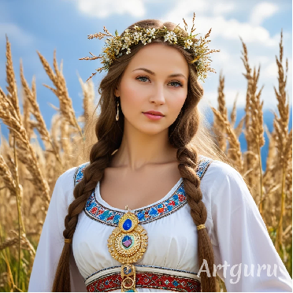
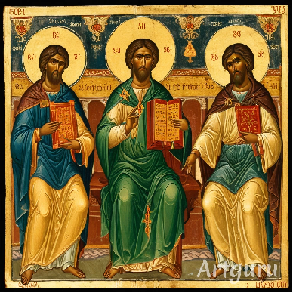
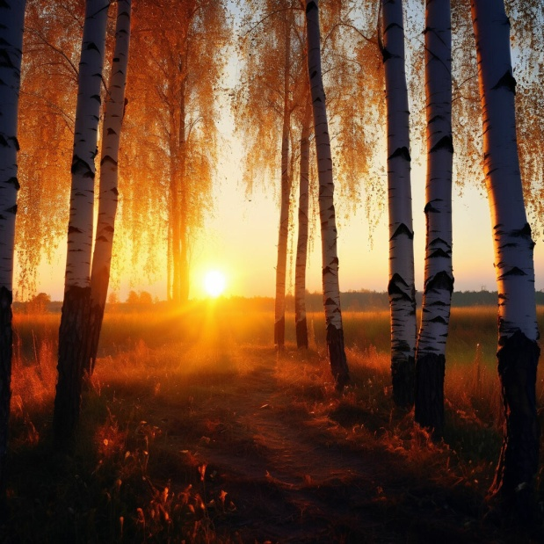
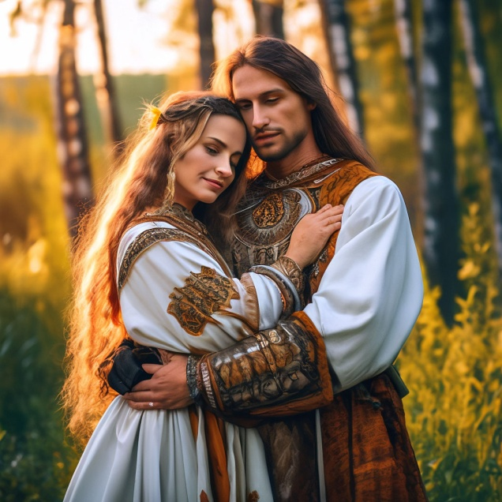
Третья микротема. Образ берёзы в обрядах и обычаях
Берегиня
Период Троицын и Семика
Берёза
Славяне

Slide 9
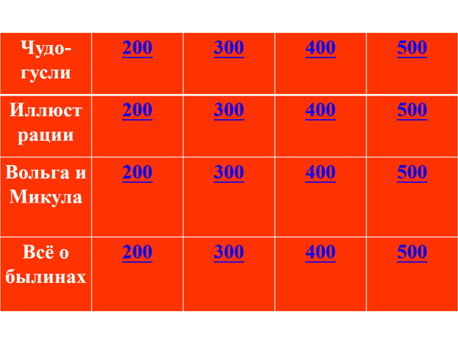
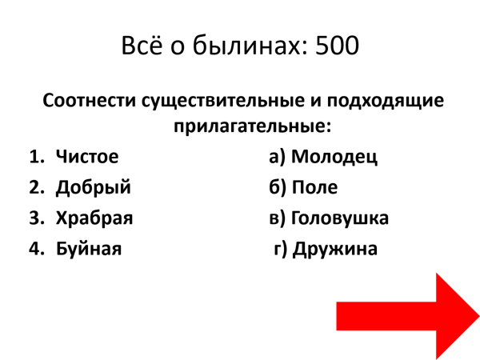
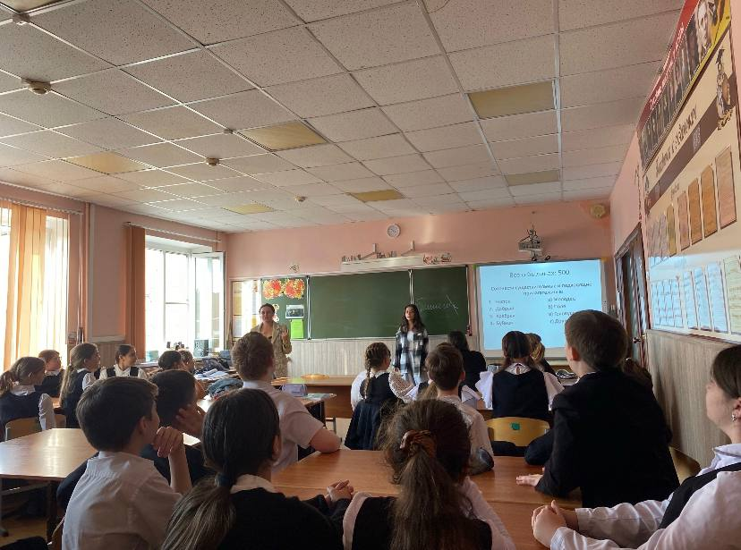
Четвёртая микротема. Образ берёзы в устном народном творчестве

Slide 10
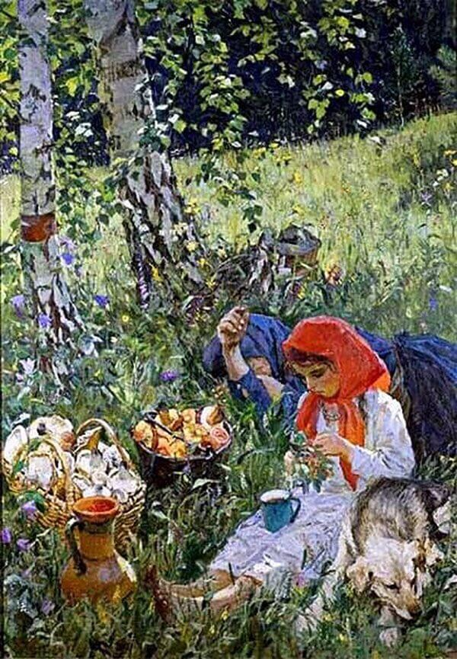
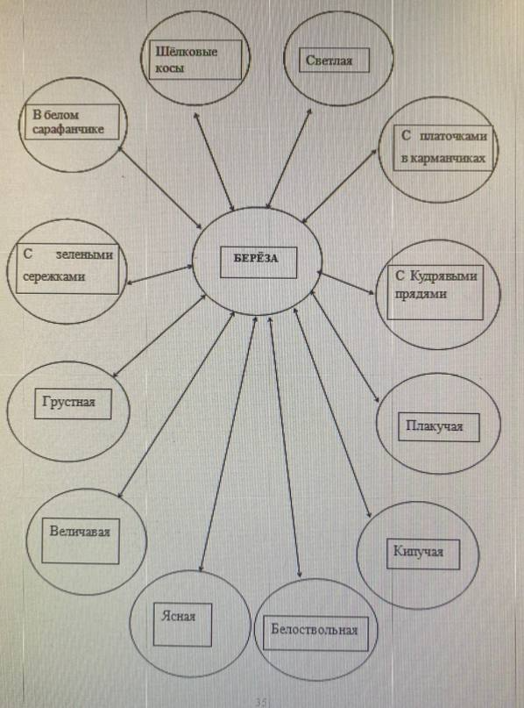
Пятая микротема. Берёза в литературе и живописи
А.А. Пластов «Летом»
Концепт

Slide 11
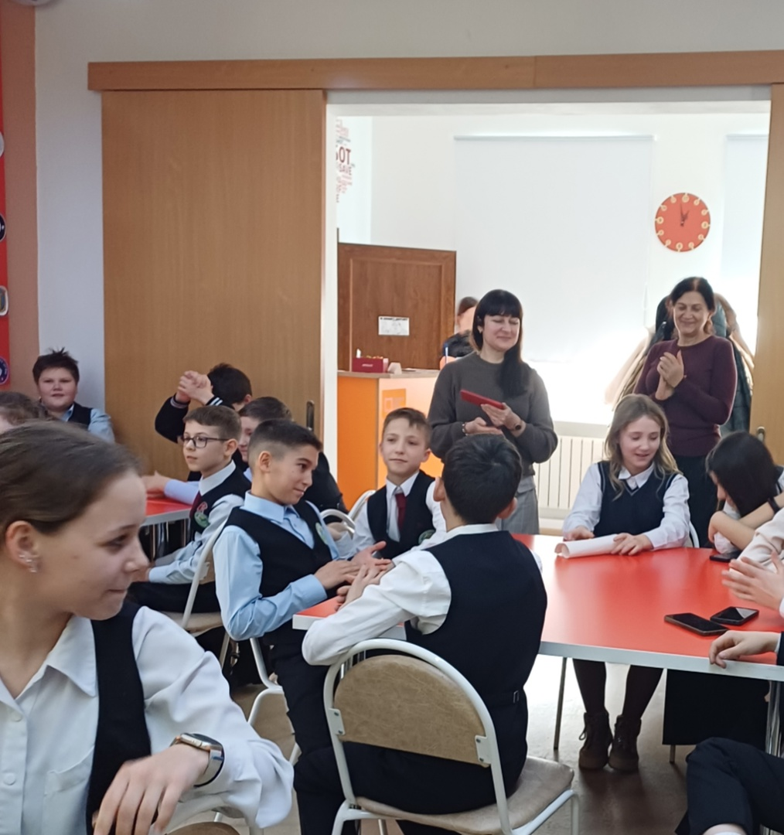
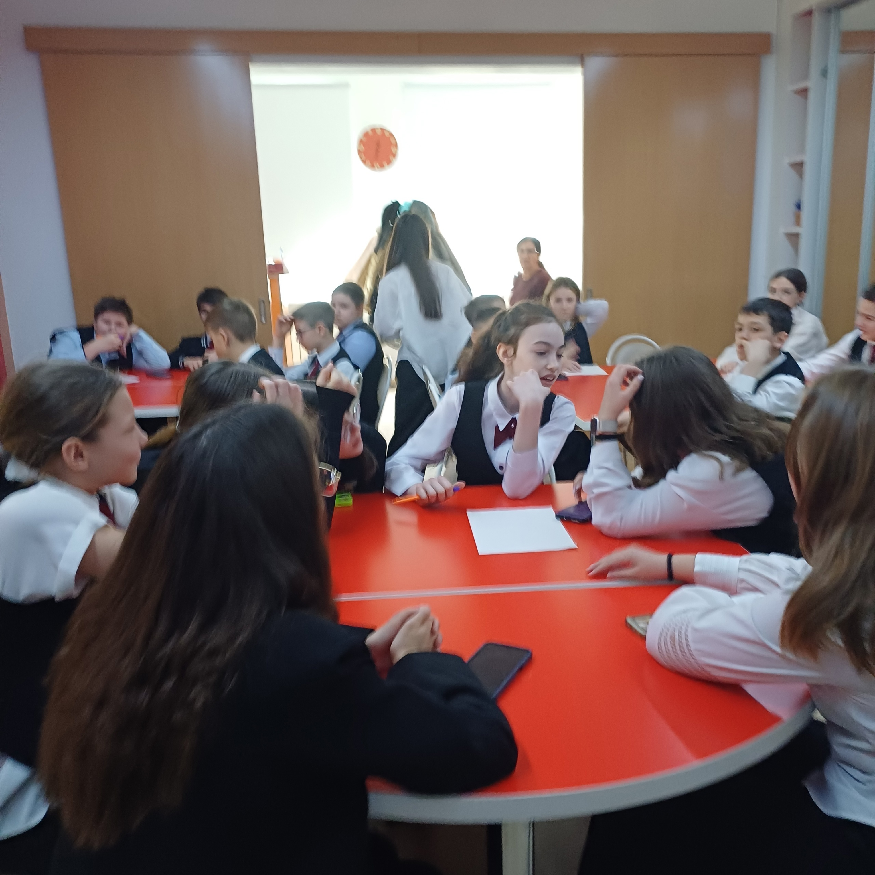
Круглый стол «Берёза-деревоVS символ русского духа»

Slide 12
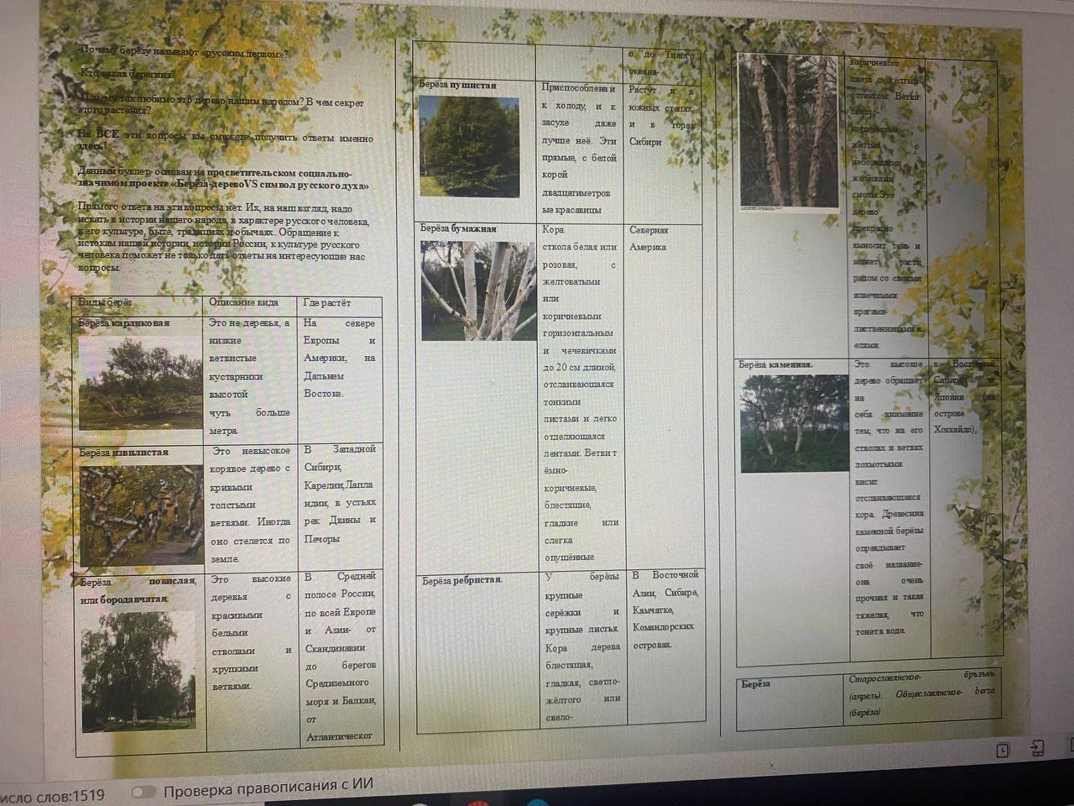
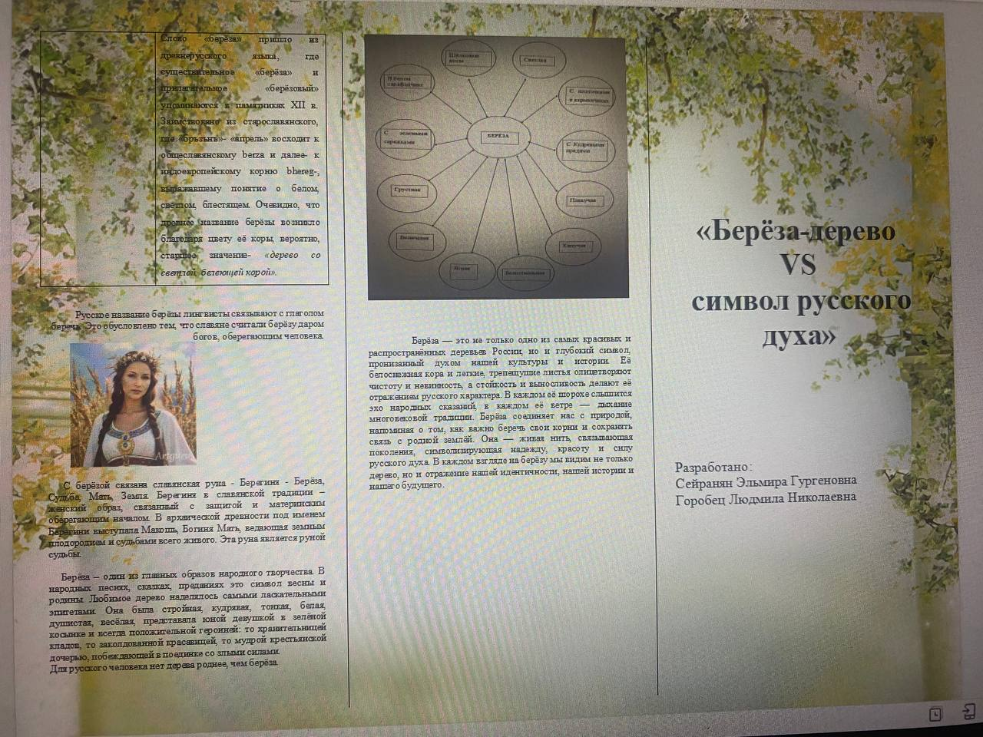
Этап III. Продукт

Slide 13
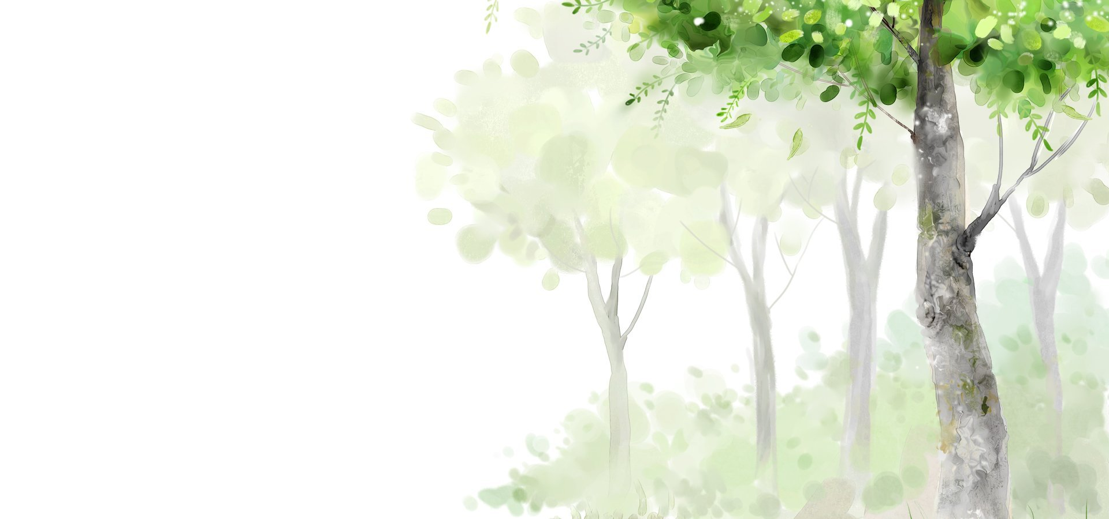
Спасибо за внимание!

